Slide 1
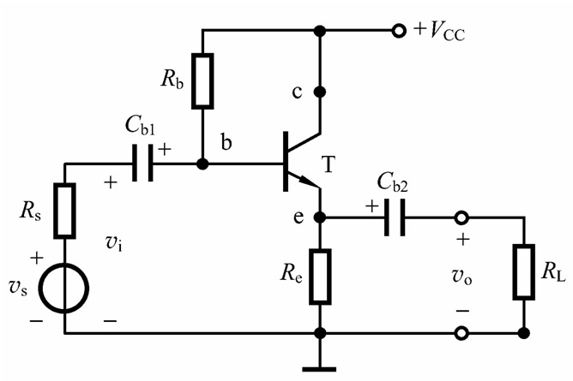
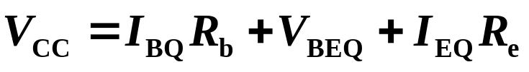
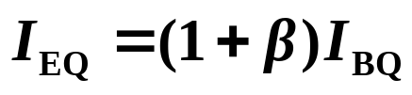
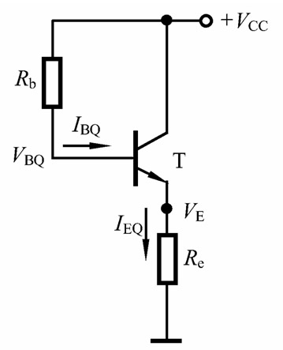
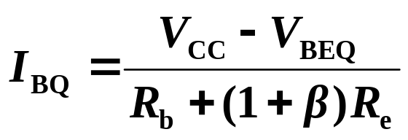
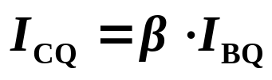
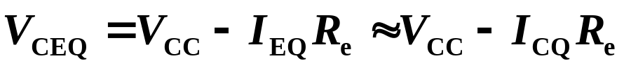
共集电极放大电路
共集电极电路结构如图示
该电路也称为射极输出器
静态分析
由
得
直流通路

Slide 2
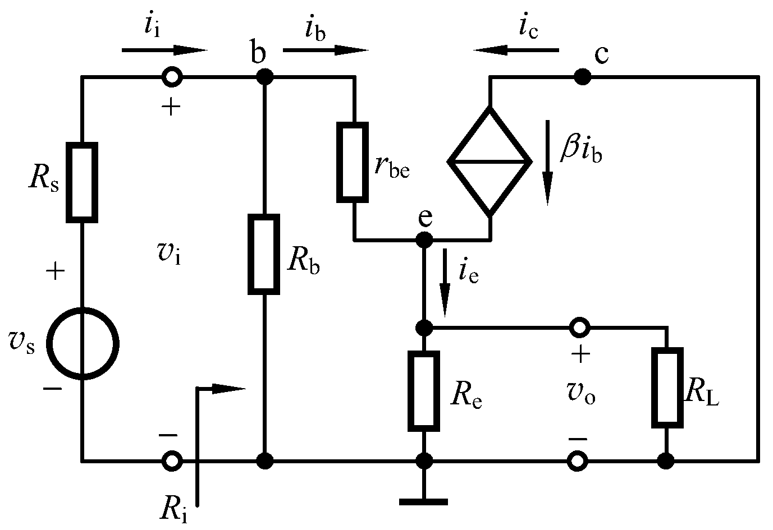

共集电极放大电路
动态分析
①小信号等效电路

Slide 3
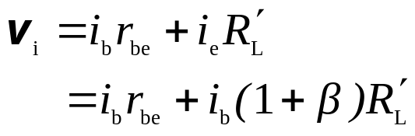



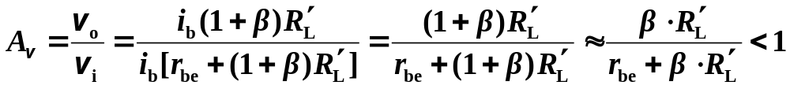



共集电极放大电路
②电压增益
输入回路：
其中
输出回路：
电压增益：
一般
即
。
，则电压增益接近于1，
射极跟随器

Slide 4
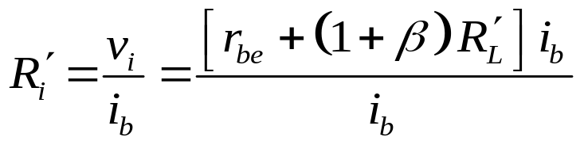

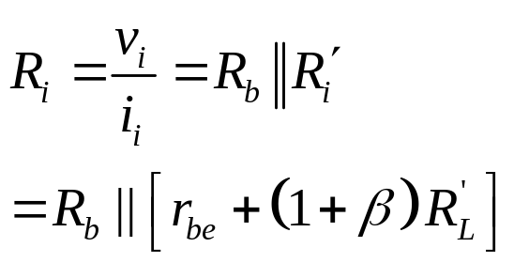

共集电极放大电路
③输入电阻
输入电阻大，且与负载有关

Slide 5
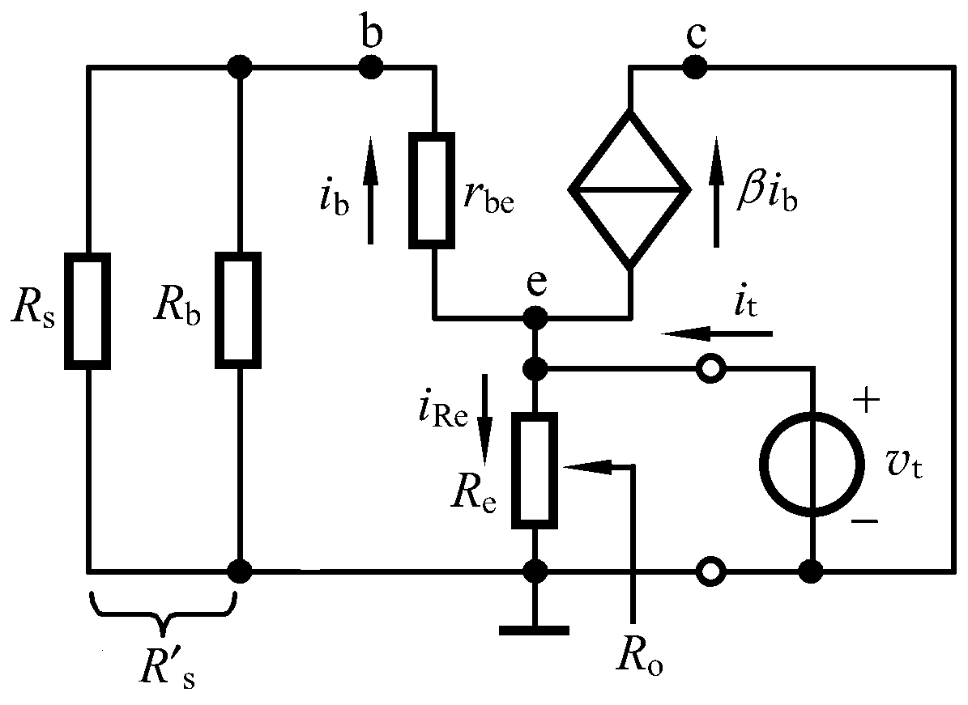
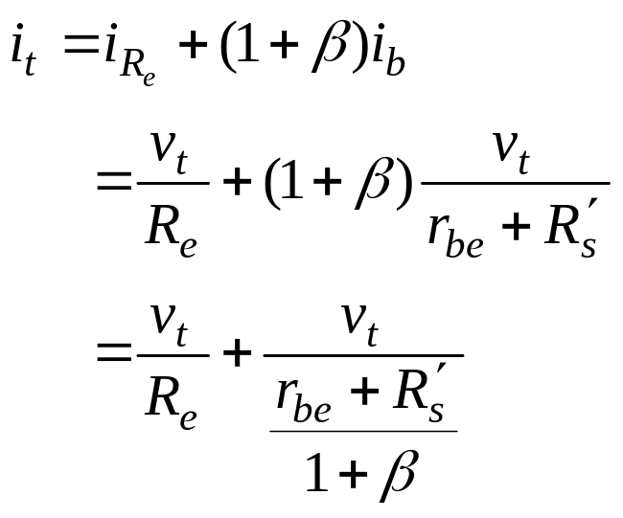

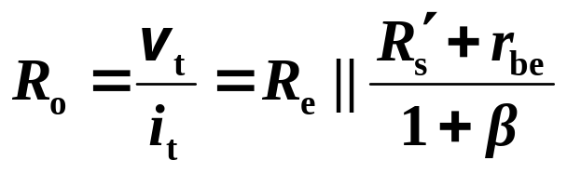
共集电极放大电路
④输出电阻
其中
则输出电阻
输出电阻小，且与信号源内阻有关

Slide 6

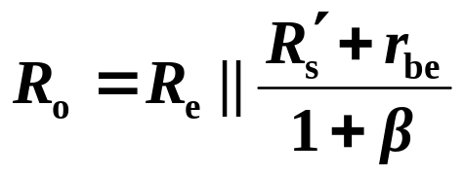


共集电极电路总结
共集电极电路特点：
◆ 电压增益小于1但接近于1，
◆ 输入电阻大，对电压信号源衰减小
◆ 输出电阻小，带负载能力强
常用作输入级、输出级、中间隔离级

Slide 7
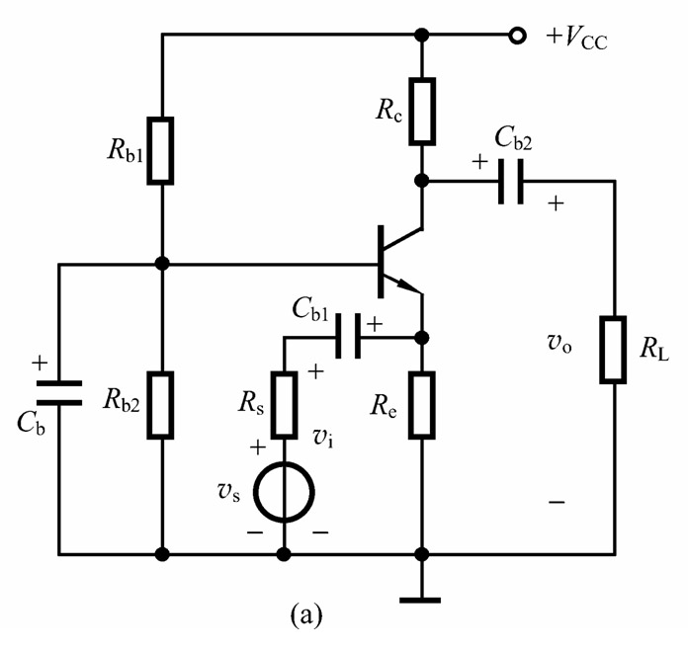
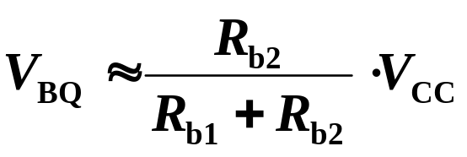
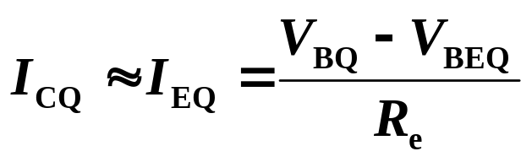
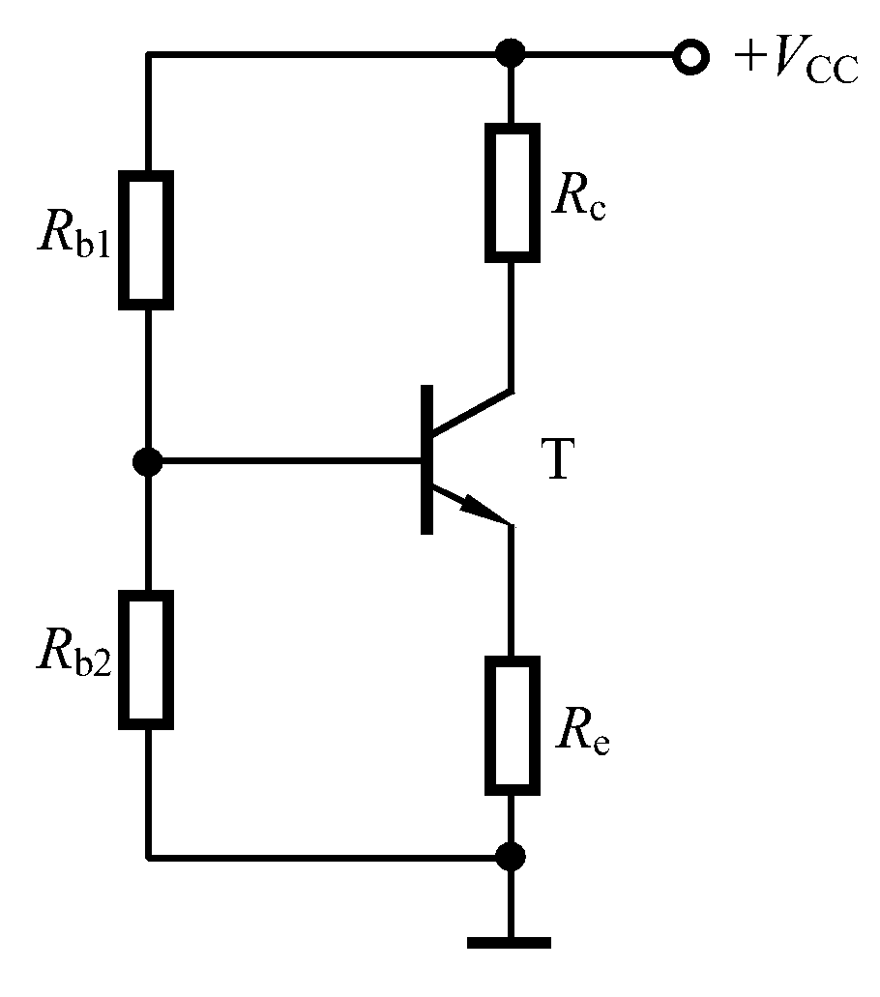
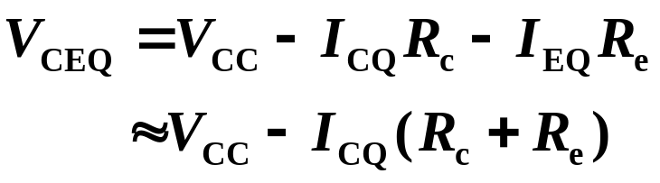
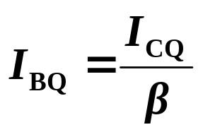
共基极放大电路
静态工作点
直流通路与射极偏置电路相同

Slide 8
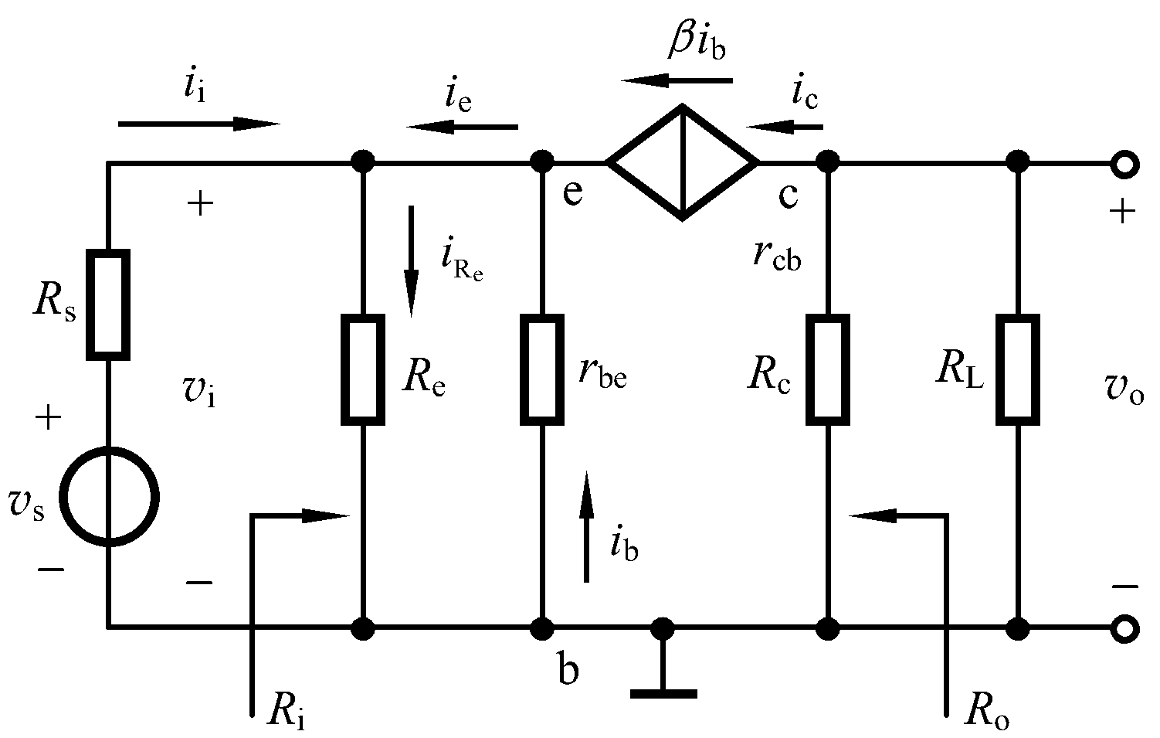
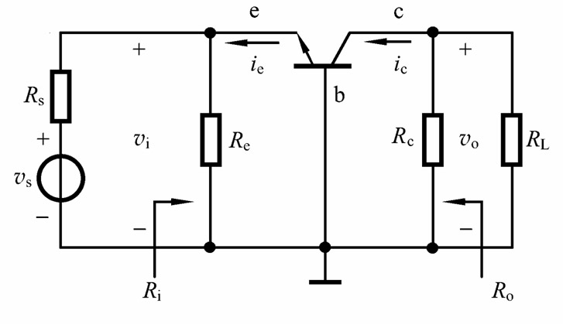



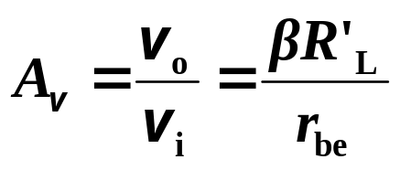
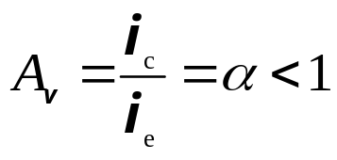
动态指标
交流通路
小信号等效电路
①电压增益
输入回路：
输出回路：
电压增益：
电流增益：
电流跟随器

Slide 9
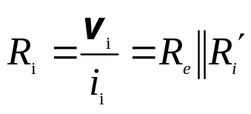
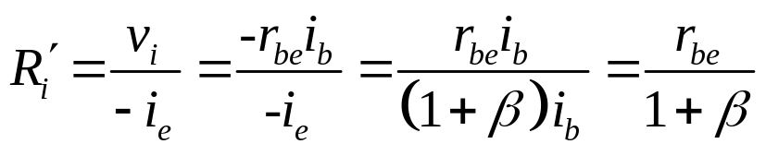
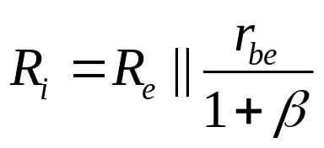

动态指标
② 输入电阻
输入电阻小
③ 输出电阻
共基电路高频特性好，适合用于高频或宽频带场合

Slide 10
放大电路三种组态的比较
三种组态的判别
以输入、输出信号的位置为判断依据：
信号由基极输入，集电极输出——共射极放大电路
信号由基极输入，发射极输出——共集电极放大电路
信号由发射极输入，集电极输出——共基极电路

Slide 11
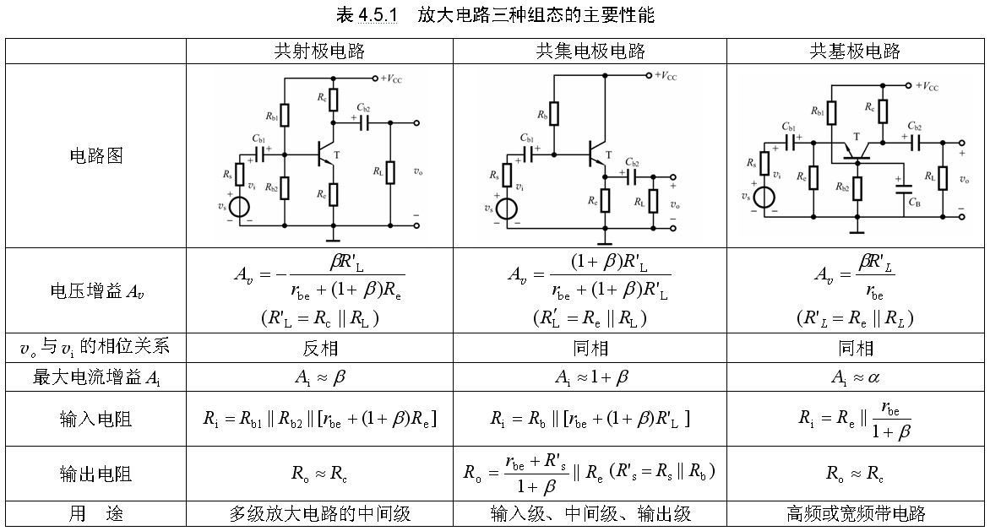
  三种组态的比较

Slide 12
三种组态的特点及用途
共射极放大电路：
电压和电流增益都大于1，输入电阻在三种组态中居中，输出电阻与集电极电阻有很大关系。适用于低频情况下，作多级放大电路的中间级。
共集电极放大电路：
只有电流放大作用，没有电压放大，有电压跟随作用。在三种组态中，输入电阻最高，输出电阻最小，频率特性好。可用于输入级、输出级或缓冲级。
共基极放大电路：
只有电压放大作用，没有电流放大，有电流跟随作用，输入电阻小，输出电阻与集电极电阻有关。高频特性较好，常用于高频或宽频带低输入阻抗的场合，模拟集成电路中亦兼有电位移动的功能。

